Slide 1
Võrguturbe alused. Turvaraamistik SABSA
ICM0018
Küberturbe arhitektuur, loeng 13
Valdo Praust
3. mai 2018

Slide 2
Andmebaaside turve – lähtekohad, I
Eeldatakse, et andmed on üldjuhul esitatud relatsioonilise andmebaasina (tabelid, nendevahelised seosed, kirjed, väljad)
Tuleb tagada andmete konfidentsiaalsus erinevate andmebaasi väljade tasemel, st tagada, et neid saaks lugeda vaid selleks volitatud isikud
Kusagil on kindlaks määratud, millised kasutajad (kasutajagrupid) võivad milliseid andmeid vaadata ja muuta

Slide 3
Andmebaaside turbe lähtekohad, II
Tuleb tagada andmete terviklus – st suuta kõikide andmete korral tuvastada nende sisestajat ning veenduma, et andmeid ei oleks hiljem muudetud. Vahel tuleb tuvastada ka sisetus- ja muutmisajad ning kõik eelnevad muutjad
Andmebaasil on reeglina suur hulk kasutajaid, millest reeglina mitmetel on samade andmete kirjutamisõigus

Slide 4
Lihtsaim turbe realiseerimine: rakendustarkvara-põhine
Kasutajate, andmete muutmise jm üle arvestus käib rakendustarkvarapõhiselt
Iga kasutaja autenditakse süsteemis, nt kasutajanime ja parooli põhjal
Andmebaas ise asub serverarvutis, kuhu on ligipääs vaid süsteemihalduritel
Oluline puudus: andmebaas on serverarvutil avatud kujul ja süsteemiadministraator saab kõike märkamatult lugeda ja muuta. Teatud määral aitab siin administraatorirollide lahutamine, kuid vaid teatud määral. Siiki on see ka sel juhul oluliste andmete korral liialt suur riskide koondamine ühte punkti

Slide 5
Kogu andmebaasi terviklus
Julm reaalsus: kui me varustame andmebaasi iga kirje (välja) digiallkirjaga, tagab see kirje (välja) tervikluse, kuid ei taga andmebaasi kui terviku terviklust
Jääb võimalus kustutada volitamatult ära terveid kirjeid nii, et sellest mingeid jälgi järi ei jää
Me ei saa anda negatiivsetele päringutele tõestusväärtust, kuigi äripool vahel seda tahab

Slide 6
Terviklus versus jälitatavus
Terviklus (intergrity) tähendab, et me peame usaldusväärselt kindlaks määrama andmete allika (looja, loomisaja jms)
Jälitatavus (accountability) tähendab, et me peame teadma teatud andmeüksuse (kirje, välja) kogu ajalugu – tema loojaid/muutjaid ja muutmisaegu
Kui andmebaasis on lubatud eelnevalt sinna kantud andmete muutmine, siis on tavaliselt hädavajalik tagada tervikluse asemel jälitatavus – seda võib pidada tervikluse laiemaks käsitluseks dünaamiliste andmete korral

Slide 7
Andmebaasi kui terviku tervikluse tagamine
Lahendus: lisaks andmete varustamise digiallkirjadega peame me andmebaasi kanmed siduma üksteisega kannete lisamise järjekorras
Seda on võimalik teha krüptoräside ahelatega – järgmine kanne sisaldab eelmise kande räsi. Nii moodustub nn lokaalne ajatempel. Nii talitatakse näiteks tõestusväärtuslike logidega
Sel juhul ei tohi andmebaasi kandeid kustutada – kustutamise korral pole ju teada, millised andmed kustutati ja negatiivsetele päringutele ei saa säilitada tõestusväärtust

Slide 8
Andmebaasi kannete räsiaheldamise turvaomadused
Eelised:
Iga (volitamata) kustutamine baasist on hiljem tuvastatav (räsiahel ei verifitseeru)
Me saame anda andmebaasi negatiivsetele päringutele tõestusväärtuse
Andmebaasi kannete endite terviklus on tavaliselt kaistud digisignatuuridega (digiallkirjadega)
Puudused:
Vajab räsiahelate moodustamist ja regulaarseid kontrolle, samuti taastemeetmeid juhuks, kui räsiahelad ei verifitseeru

Slide 9
Mis on SABSA?
SABSA on metodoloogia ja raamistik ettevõtte infoturbe arhitektuuri ja teenuse halduse kirjeldamisel. On väga sarnane Zachmani 6x6 maatriks-raamistikuga, kuigi on ajalooliselt välja arendatud sellest sõltumatult
SABSA = Sherwood Applied Business Security Architecture
SABSA eripäraks on see, et lähtutakse ärinõuete analüüsist, kus turvalisusel või seda tagavatel meetoditel on mingi kindel roll
SABSA on kihiline mudel – sisaldab kuus kihti, igas kihis tehakse läbi asi kuuest erinevast aspektist vaadates
Notes:
9

Slide 10
SABSA kihid
SABSA kihte on kuus:
kontekstuaalne (contextual)
kontseptuaalne (conceptual)
loogiline (logical)
füüsiline (physical)
komponentaalne (componental)
toimivuslik (operational)
Notes:
10

Slide 11
Interneti põhiolemus
Kaasaja arvutite kaugvõrk on reeglina internet. Võrgus olemine ≈ Interneti ühenduse olemasolu
Internet on TCP/IP protokollil kui tehnilisel standardil põhinev võrk, kus kogu teave liigub teatud kogumite (IP pakettide) kaupa
Igal IP paketil on kirjas:
kust (IP aadress) ta tuleb
kuhu (IP aadress) ta läheb
millise teenuse osa ta on

Slide 12
Internet kui teenuste kogusumma
Internet koosneb väga paljudest erinevatest teenustest, mis määrab ära teabe liikumise laadi võrgus
Tuntuimad teenuste näited:
meil (e-post) – vastab SMTP protokoll
veeb – vastab HTTP protokoll
FTP (failiedastus) – vastab FTP protokoll
DNS – seab nimele vastavusse IP-aadress-i
Erinevaid teenuseid on väga palju. Suurt osa neid vajatakse Interneti sisemiseks korraldamiseks ja lõppkasutaja ei tea neist midagi

Slide 13
Avatud netiühenduse puudused
Probleem: Internetiühendusega arvuti või kohtvõrgu korral pääseb häkker kohalikku süsteemi sama lihtsalt kui kohalik süsteem Teie välisvõrku
Operatsioonisüsteemi, teenuste ja rakenduste tasemel on kaasajal pea võimatu kõike turvata: neis leitakse pidevalt turvaauke, mis varsti ka parandatakse, kuid see võtab teatud aja
Rakendustarkvara teatud tasemel ebaturvalisus on kaasajal paratamatus

Slide 14
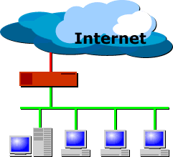
Esmapilgul pääsetee: kohtvõrgu ühendamine tulemüüri abil
Tulemüür (firewall) - spetsiaalne lüüs sise- ja välisvõrgu vahel (või arvuti ja selle välisühenduste vahel), mis vahendab nendevahelist liiklust
Tulemüür seadistatakse nii, et ta laseks sisse ja välja) ainult vajalikke teenuseid ja porte
Tulemüüridest on kasutusel kolm peamist varianti:
tulemüür toimib marsruuterina, lastes läbi vaid teatud omadustega IP paketid
tulemüür ei toimi marsruuterina ning sellel töötavad teatud vahendusprogrammid (proxy), mille poole teenused pöörduvad
tarkvaraline tulemüür töökohaarvutis, mis on kaasajal de facto kohustuslik standard igas arvutis

Slide 15
Tulemüüri eelised
Potentsiaalsed ründed väljast on üliarvukate teenuste asemel kontsentreeritud ühte piiratud funktsionaalsusega füüsilisse punkti, mida saab hoolikamalt valvata ja kus on rünnete realiseerumiseks vähem võimalust
Välismaailma eest saab peita sisevõrgu arhitektuuri
Interneti aadresse saab kokku hoida
Saab hoida kokku raha integreeritud lahenduse soetamisega (FTP server, WWW server jms)

Slide 16
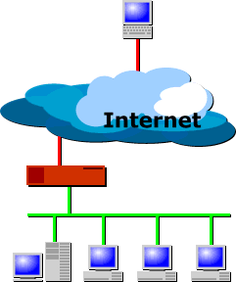
Tulemüüri peamine puudus
Volitatud kasutajatel on välisvõrgust võimatu sisevõrku pääseda ☹
Selline ränk kitsendus pisendab tohult Interneti põhjustatud virtuaalvõimalusi (virtuaalkontor, kaugtöö jne)
Seega lisaks kaitsele (volitamata tegevustele) Interneti avarustest välistab tulemüür ka volitatud kasutajate tegevused sealt

Slide 17
Lahendus puuduse kõrvaldamiseks: side krüpteerimine ja signeerimine
Tavalised Interneti teenused (protokollid) – telnet, http, ftp, smtp – ei ole turvalised, iga liikluse pealtkuulaja saab teada selle sisu ja soovi korral saab seda tavaliselt ka võltsida
Lahendus: edastatava teabe krüpteerimine (kaitseb konfidentsiaalsust) ja signeerimine (kaitseb terviklust)
Tavaliselt tehakse seda TLS-protokolliga

Slide 18
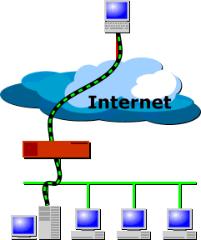
Tulemüür + turvaline kaugpöördusklient
Turvaline kaugpöördusklient kasutab võrgus edastatava teabe krüpteerimist ja ka signeerimist, tagades sellega nii konfidentsiaalsuse kui ka tervikluse
Seda realiseerib TLS protokoll
Turvalise kaugpöörduskliendi ühendus võib vabalt kulgeda kus tahes Internetis (sh ka läbi tulemüüri(de)) ilma turvalisust kaotamata
Nii taastatakse kaugtöö võimalus (nüüd juba turvaline) tulemüüre sisaldavates süsteemides

Slide 19
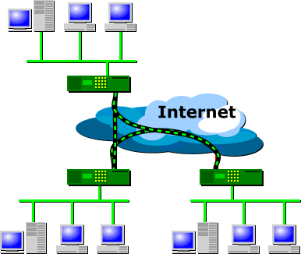
Virtuaalsed privaatvõrgud
Turvaline kaugpöördusklient ei lahenda olukorda, kus maailma eri paigus olevad füüsilised võrgud tuleks panna tööle ühtse ressursina, kasutades andmekanalina interneti
Virtuaalsed privaatvõrgud (virtual private networks, VPN), ühendavad mitu eraldatud kohtvõrku loogiliseks tervikuks, kasutades nendevaheliste ühenduste loomiseks avalikku Internetti, kusjuures kõik avalikke kanaleid pidi liikuvad andmed on krüpteeritud ja autenditud

Slide 20
Virtuaalsed privaatvõrgud (järg):
Erinevaid privaatvõrke võib
sellise tehnoloogiaga ühendada kokku kuitahes palju erinevaid
Kõik nimetatud võrgud on avaliku Internetiga ühendatud spetsiaalsete lüüside vahendusel, mis omavahel vahendavad krüpteeritud ja signeeritud andmeid
Lõppkasutaja (ja ka võrguteenuste) jaoks paistab kogu süsteem välja ühtse tervikliku privaatvõrguna

Slide 21
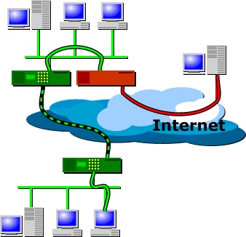
Virtuaalsed privaatvõrgud: erinevad variandid
Tavaliselt lisatakse turvalisele virtuaalsele privaatvõrgule ühte füüsilisse paika üks tulemüür ühendumiseks avaliku Internetiga. Tulemüüris realiseeritakse VPNi taga oleva firma võrgupääsupoliitikad
Sel juhul kogu liiklus igast virtuaalse privaatvõrgu harust Internetti läbib seda tulemüüri olenemata geograafilisest asukohast

Slide 22
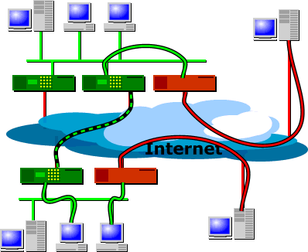
Virtuaalsed privaatvõrgud: erinevad variandid (järg)
Võib lisada ka mitmeid tulemüüre erinevates kohtades, mis tagab üksteisest kaugel olevate võrkude kiire ühendamise avaliku Internetiga, säilitades samas turvalisuse virtuaalses privaatvõrgus, kuid taastades käideldavuse muu maailmaga
Kõigele sellele võib lisada veel piiramatul arvul kaugpöörduskliente
Kaasajal on turvaline kaugpöördusklient realiseeritud reeglina tarkvaralise VPN kliendina

Slide 23
Võrguturbe klassikalised põhivahendid
Neid on kolm:
Tulemüür lokaalvõrgu turvaliseks ühendamiseks kaugvõrguga (Internetiga)
Turvaline kaugtööklient (vajadusel pääsuga läbi tulemüüri(de) turvalistesse lokaalvõrkudesse)
Virtuaalsed privaatvõrgud üle ebaturvalise kaugvõrgu (Interneti)
Kaasaja lahendused on vägagi tihti teatud sümbioos nendest vahenditest (nt korporatiivkasutusse mõeldud WiFi ruuter)

Slide 24
Võrguturbe laialt levinud lisameetmed
Erinevate seadmete (klientide) jagamine erinevatesse virtuaalsetesse privaatvõrkudesse (VLANidesse)
IDS/IPS – sissetungi tuvastussüsteem, tuvastab tuntud ründeid. Tavaliselt tulemüüri sisse ehitatud
MAC-aadressi ja IP-aadressi põhised piirangud
MAC-aadressi sidumine IP aadressiga - kaasajal on üldlevinud DHCP, kus kliendid saavad oma IP dümaamiliselt ja automaatselt
Autentimisserverid (RADIUS, Active Directory)

Slide 25
Hädavajalikud võrguturbe lisavahendid
Võtmehaldus - kes genereerib, kuidas hoitakse, milline on side paroolidega jne
Autentimisvahendid - kuidas füüsiline kasutaja ligi saab - krüptoomadustega kiipkaardid, magnetkaardid, nende seos paroolidega, võtmetega jne
Paroolihaldus - nõuded paroolidele, kes genereerib, kuidas hoitakse, kuidas teisendatakse ja kasutatakse, miinimumnõudes neile jne
TLS (SSL) vajab autentimisfaasis reeglina lisateavet

Slide 26
WiFi turve
WiFi – masslevinud raadiokohtvõrgu protokoll, algne alusstandardstandardile IEEE 802.11. Hiljem mitmed korrad täiustatud. Tagab (korralikul konfigueerimisel) krüpteeritud turvalise side
Laias laastus kolm põlvkonda
WEP – vead krüptopotrokollis, ammu lahti murtud, lisaks nõrk jadašiffer RC4. Kaasajal murtakse lahti loetud minutitega (2-10 min)
WPA - tugevam kaitse, kuid puuduste tõttu krõptoprokolols loetakse praktikas turvaliseks alles 33-märgi pikkusest paroiolist (ebamugav)
WPA2 - tugevam ja parem krüpto. Kaasajal praktiliselt ainuvõimalik lahendus

Slide 27
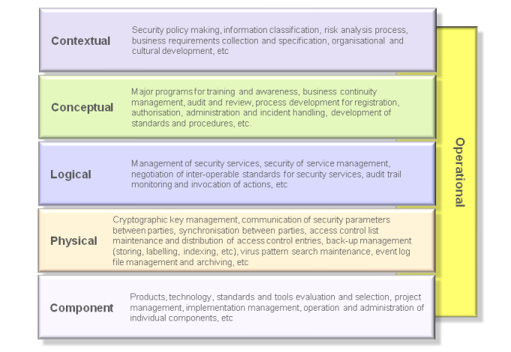
SABSA kihid
Notes:
27

Slide 28
SABSA aspektid
SABSA aspekte on kuus:
mis ehk varad (what, assets)
miks ehk motivatsioon (why, motivation)
protsess ehk kuidas (how, process)
kes ehk inimesed (who, people)
kus ehk koht/kohad (where, location)
millal ehk aeg (when, time)
Notes:
28

Slide 29
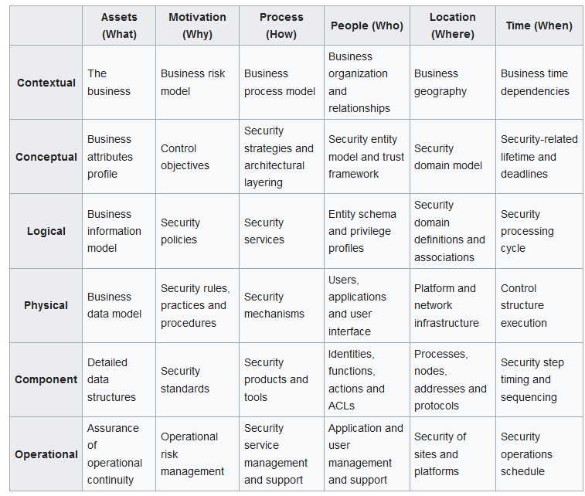
SABSA klassikaline maatriks ehk kihid ja aspektid üheskoos
Notes:
29

